Slide 1
Одеський національний академічний театр опери та балету

Slide 2
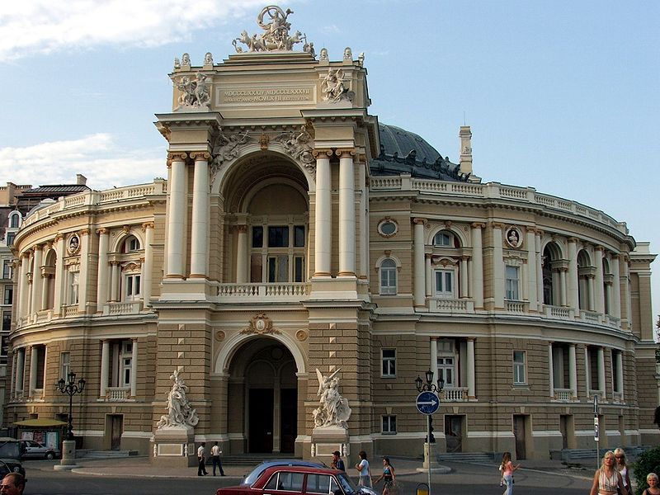
Одеський національний академічний театр опери та балету — один із найдавніших оперних театрів України.

Slide 3
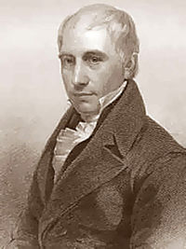
Театр був зведений в 1809 році. Автором цього проекту був відомий французький архітектор Тома де Томон, автор ряду будівель в Петербурзі.

Slide 4
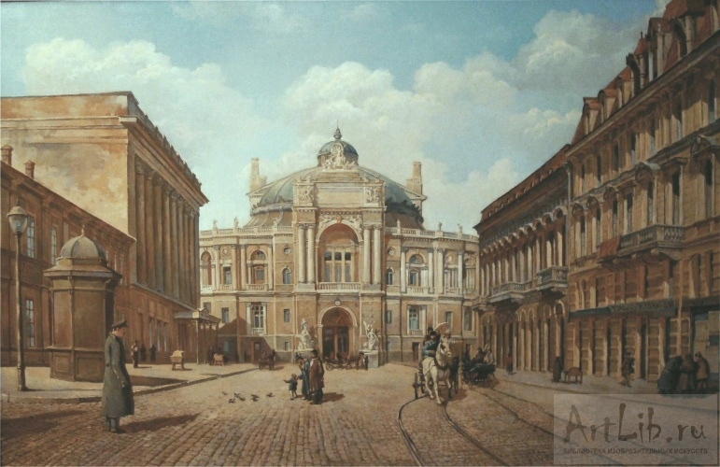
10 лютого 1810 року відбулося урочисте відкриття. Першою виставою були одноактна опера Фреліха «Нове Сімейство» і водевіль «Утішена вдова» російської трупи Порфирія Фортунатова.

Slide 5
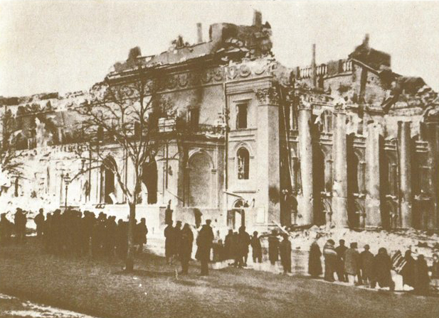
Для виправлення недоліків будівлі театру проводилися неодноразові перебудови. Роботи по останній переробці будівлі закінчилися 31 грудня 1872 року, а в ніч на 2 січня 1873 театр повністю згорів через загоряння газового ріжка, що висвітлює годинник в нічний час.

Slide 6
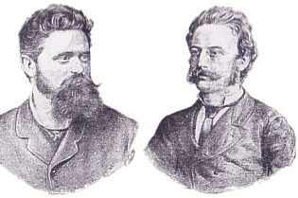
Створити проект нового міського театру запропонували віденським архітекторам Герману Гельмеру і Фердинанду Фельнеру. Урочисте відкриття театру відбулося 13 жовтня 1887 року.

Slide 7
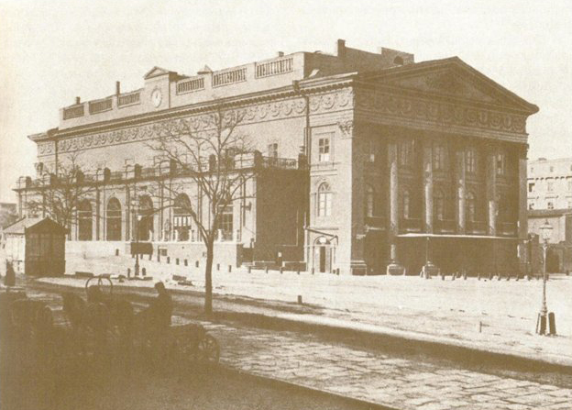

Slide 8
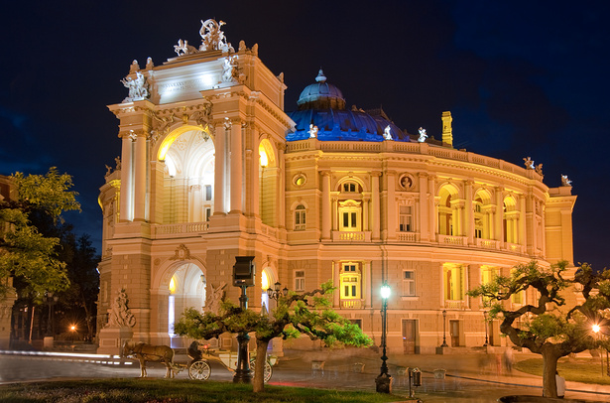
Будівля театру
виконана в
стилі
віденського
бароко. Зовні
структурно с
кладається з
3 поверхів. 1-й 2-й, прикрашені колонами тосканського ордеру в лоджіях, утворюють одне ціле, виглядають фундаментально, надаючи будівлі статичності. 3-й поверх — ажурний, із колонами та пілястрами. Він приховує тяжкість нижніх поверхів і створює ілюзію легкості.

Slide 9
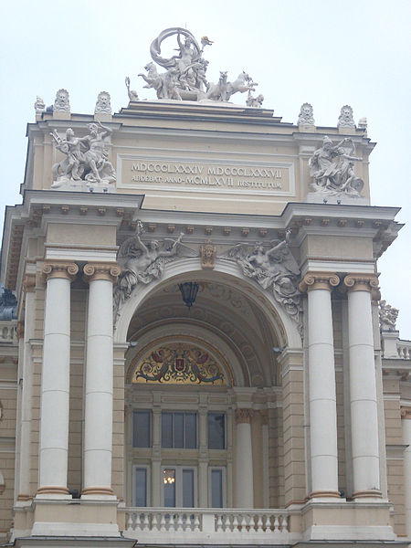
Верхня частина фасаду

Slide 10
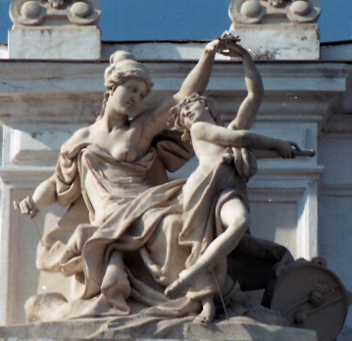
Терпсіхора з дівчинкою

Slide 11
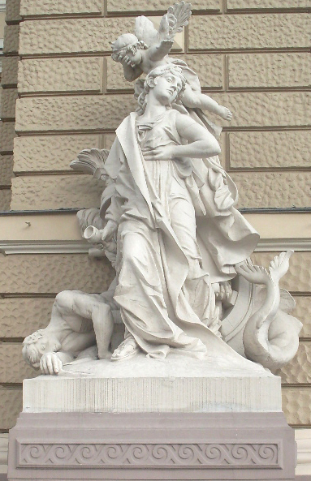
Скульптурна група «Трагедія»

Slide 12
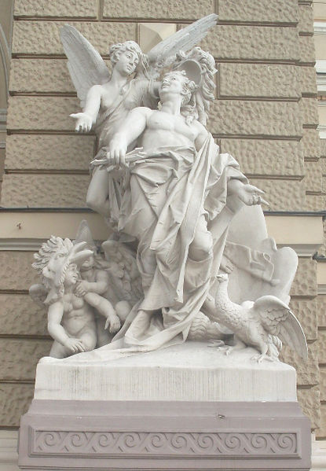
Скульптурна група «Комедія»

Slide 13
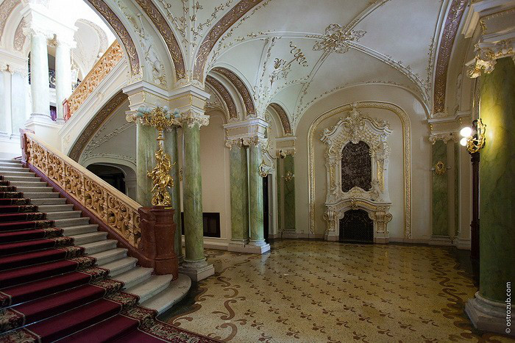
Зала глядачів,
створена в
стилі пізнього
французького
рококо та
прикрашена
ліпними
позолоченими орнаментами. В основу композиції, що прикрашає стелю, покладено 4 картини-медальйони роботи Лефлера на сюжети з Шекспіра. Вражає витонченістю ажурних деталей велика люстра в центрі стелі.

Slide 14
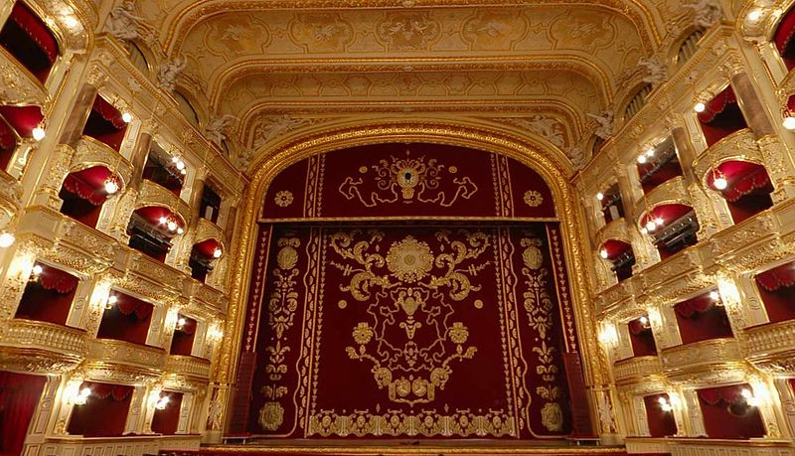
Вид із залу на сцену

Slide 15
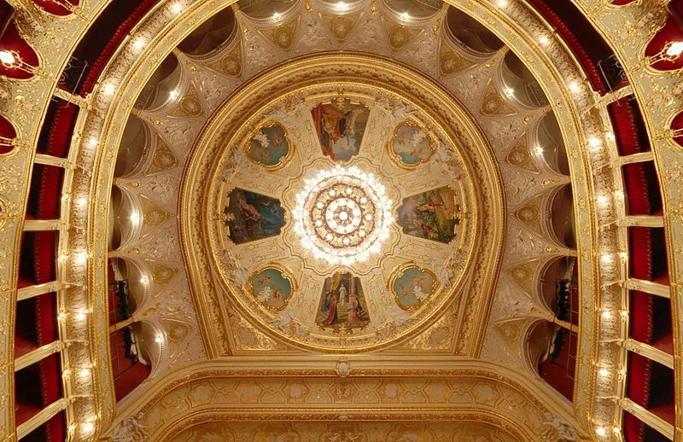
Вид із залу на стелю

Slide 16
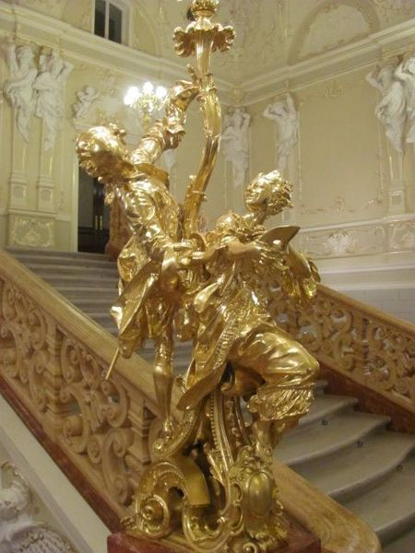
Золоті скульптури на сходах

Slide 17
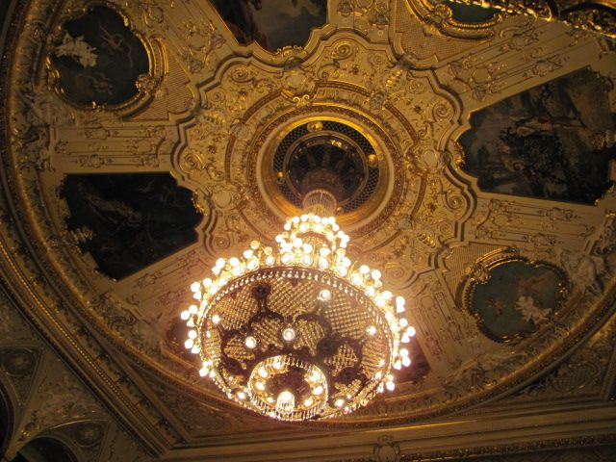
Люстра у залі

Slide 18
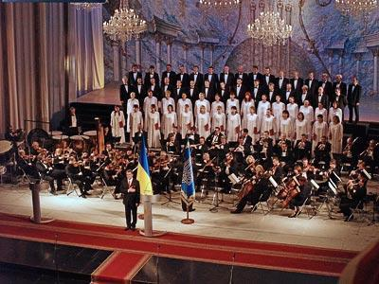
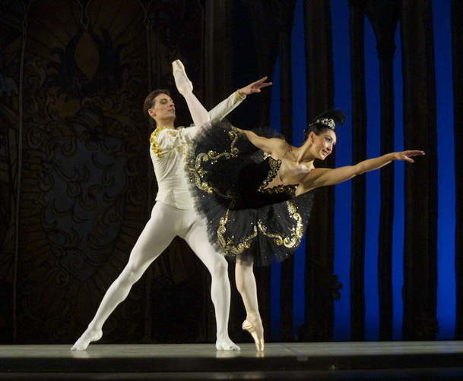
У театрі відбуваються симфонічні концерти, зокрема, органні, бо театр має найкращі в місті акустичні дані та вбудований орган.
При театрі впродовж кількох десятків років працює дитяча балетна школа — унікальний творчий заклад міста і «кузня кадрів» для балетної трупи театру.

Slide 19

Афіша на відкриття
1-го сезону театра Одеси,
1887 рік.

Slide 20
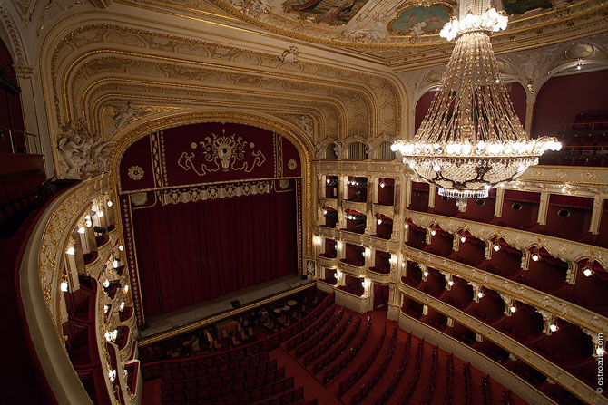

Slide 21
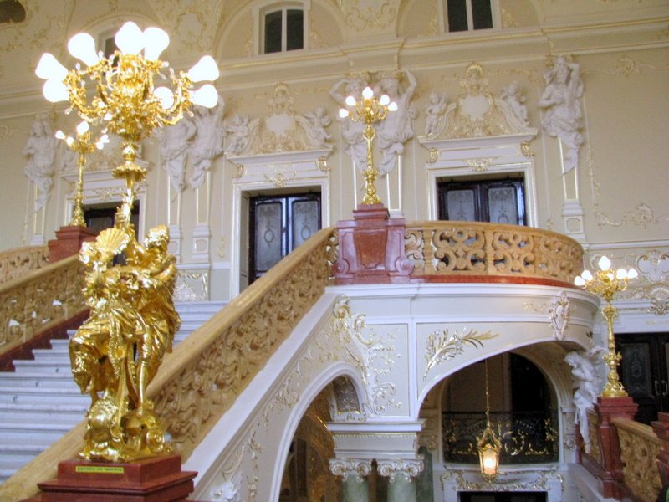

Slide 22
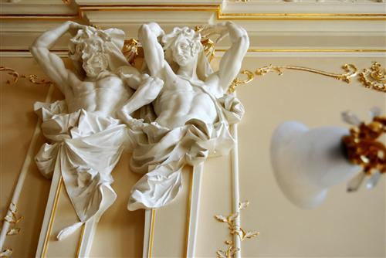

Slide 23
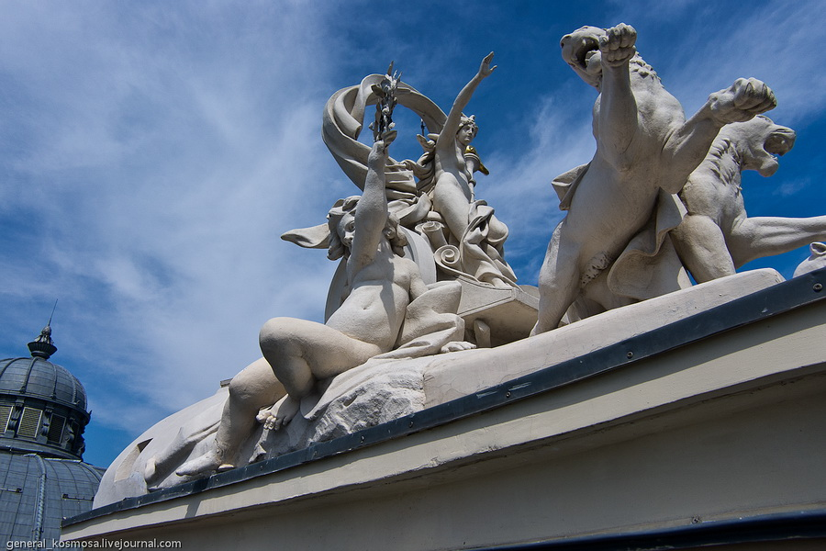

Slide 24
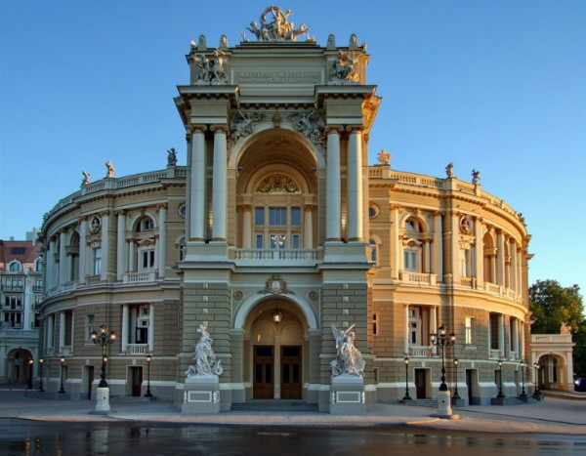

Slide 25
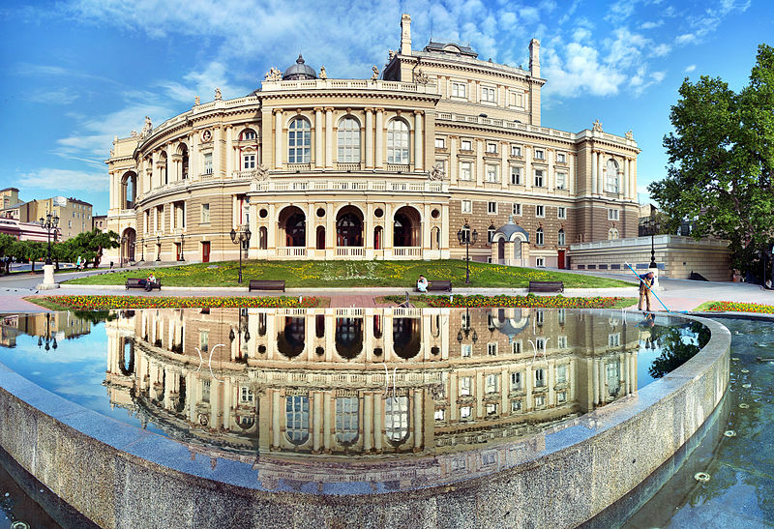
Панорама

Slide 26
Дякую за увагу!

